Slide 1
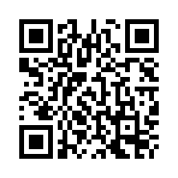
事前申込制
令和7年分の税理士による無料申告相談は
(令和8年1月9日(金)午前9時開始)
◆事前申込専用サイト
※上記の申込は納税地が芝税務署の方専用となります。
期 間 | 会 場 | 所在地 | 受付時間等
1月28日(水) | 芝浦港南区民センター | 港区 | 【受付時間】
1月29日(木) | 1階区民ホール | 芝浦4-13-1 | 9:30～11:30
 |  |  | 13:00～15:30
2月2日(月) | 神応区民協働スペース 神応ほっとプラザ4階 | 港区 白金6-9-5 | 【相談時間】
～2月6日(金) |  |  | 9:30～12:00
 |  |  | 13:00～16:00
◆令和7年分の税理士による無料申告相談は、混雑回避
のため、webによる事前申込を受付します。
◆当日入場整理券の配付も行いますが、無くなり次第
終了となります。
☆問い合わせ先：東京税理士会芝支部事務局
TEL：03-3453-6516（月曜日～金曜日・9：00～17：00）

